Slide 1
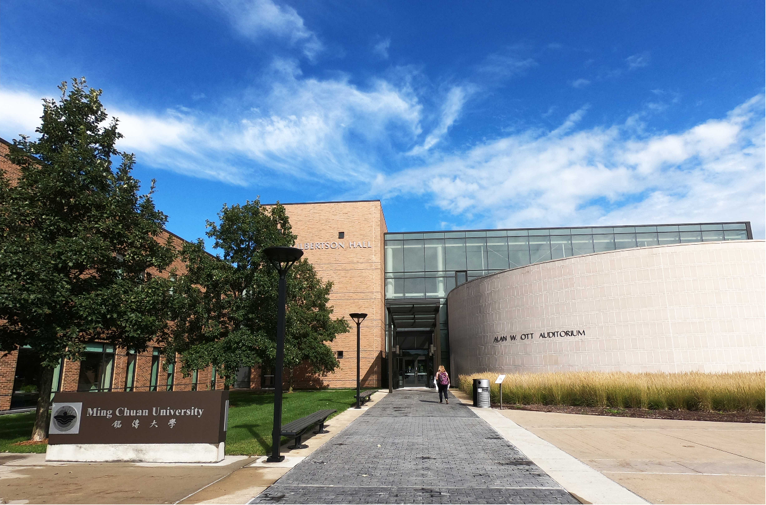



Slide 2

銘傳大學美國分校
新媒體暨傳播管理碩士學位學程
New Media and Communication Administration
華語文教學碩士學位學程
Teaching Chinese as a Foreign Language

Slide 3

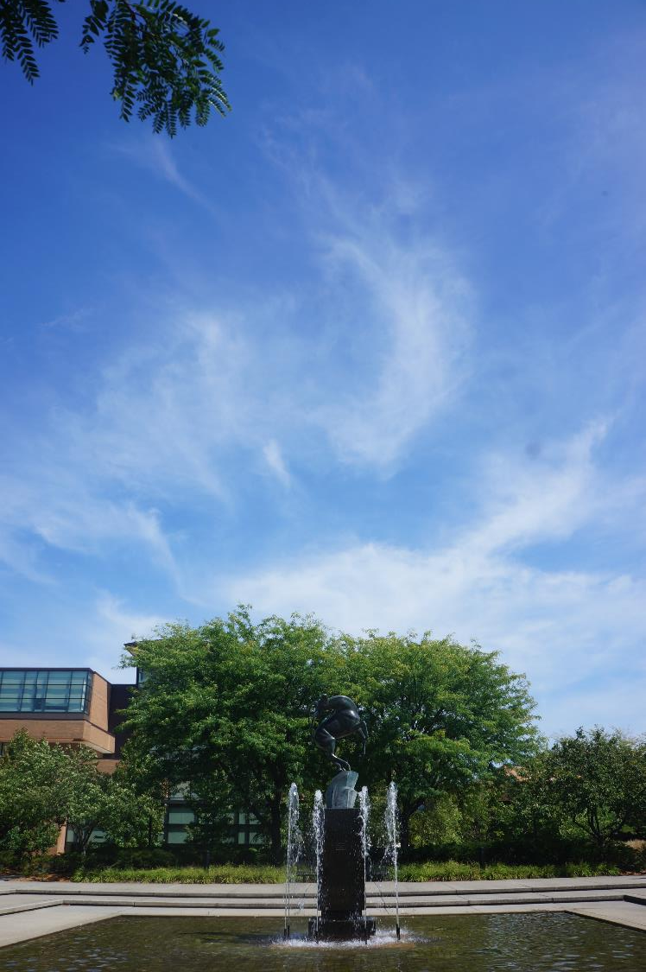
銘傳大學美國校區緣由
2010年11月，取得美國MSCHE教育認證成為亞洲第一所美國認證大學
2012年8月，MSCHE同意銘傳大學在美國密西根州塞基諾州立大學校園成立分校
提高各國學生赴銘傳大學就學意願，建立更完善的國際校園

Slide 4
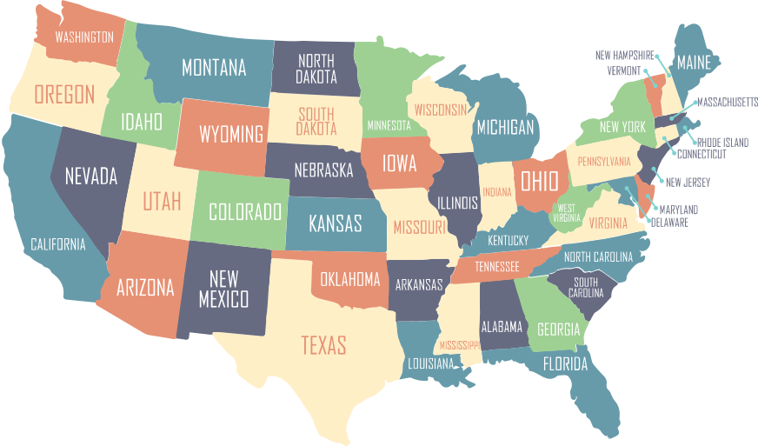

銘傳大學美國校區地理位置
HERE

Slide 5
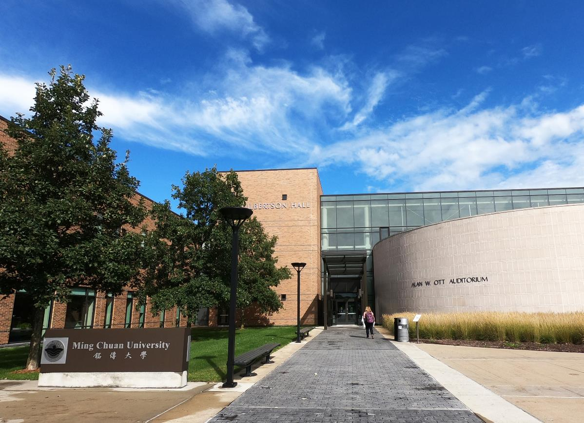
銘傳大學美國校區
距離學校最近的機場是 MBS International Airport； 校區離機場只有15分鐘的距離。
附近有Walmart、Target、Fashion Square Mall …..等，生活機能方便。

Slide 6

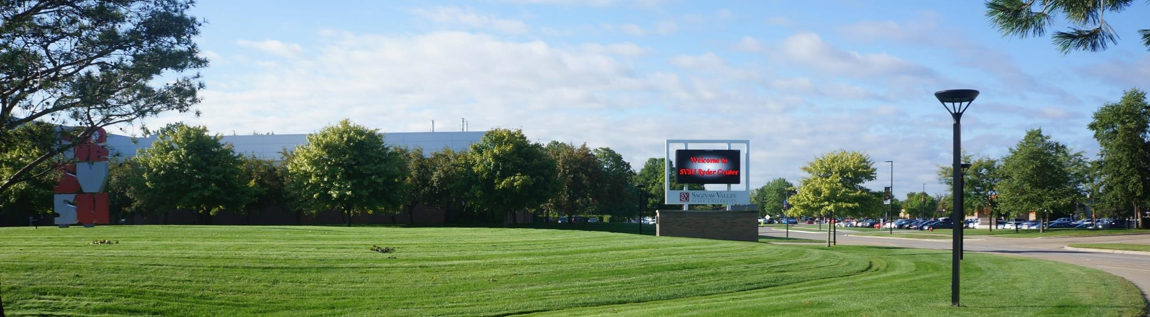
塞基諾大學校園外草坪

Slide 7
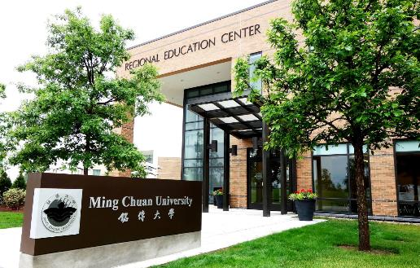
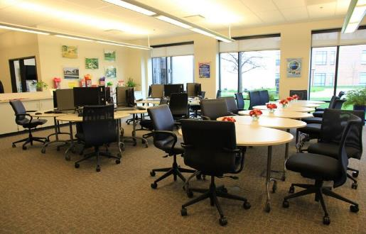
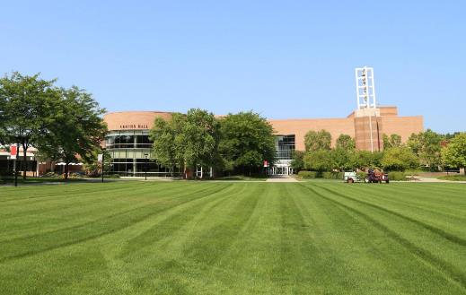

校區外觀
校內會議室
校園草坪

Slide 8

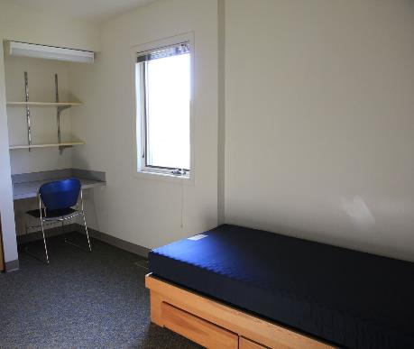
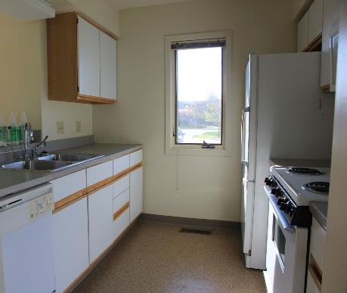
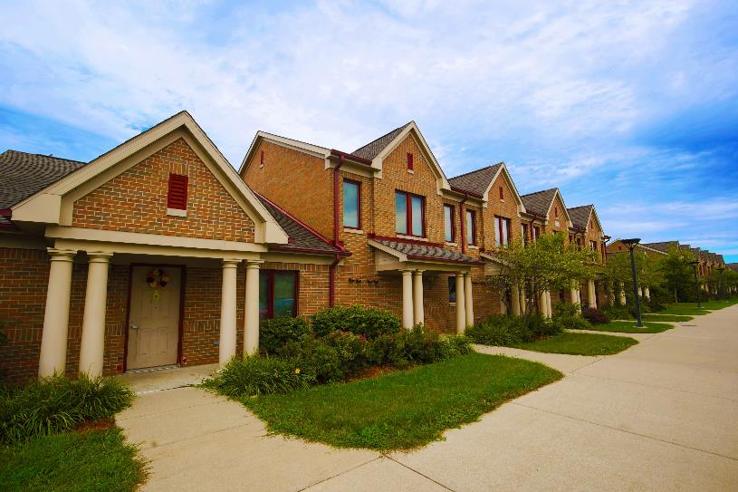
房間
廚房
美國校區宿舍

Slide 9
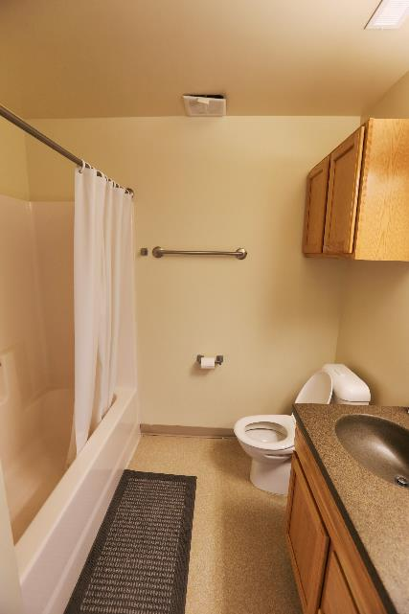
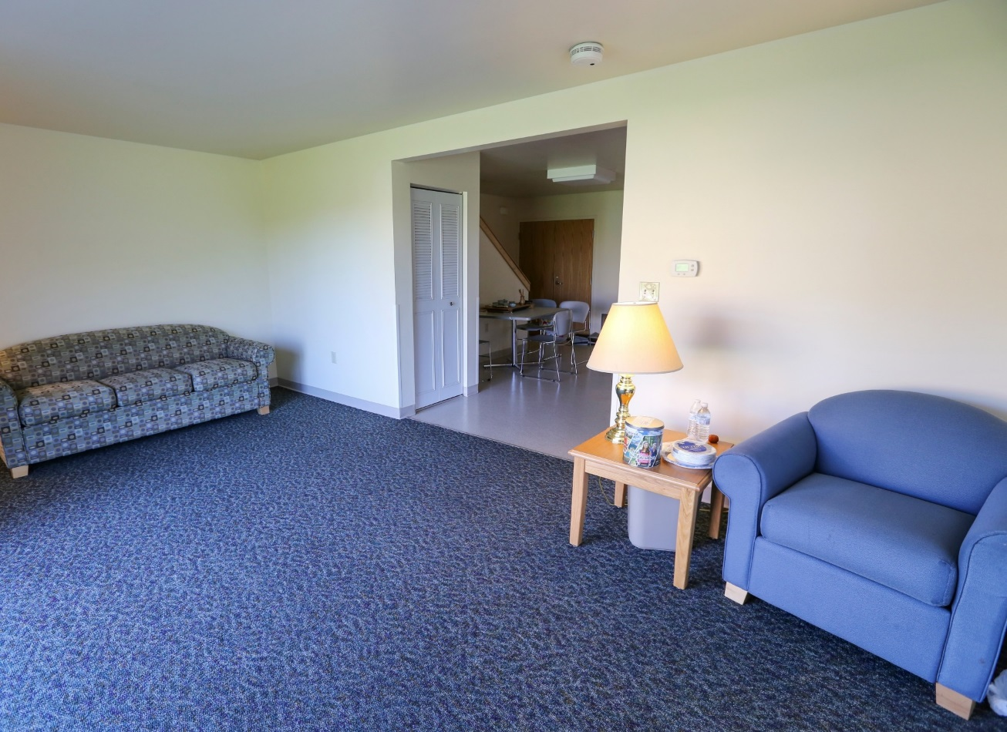
美國校區宿舍
衛浴
客廳

Slide 10
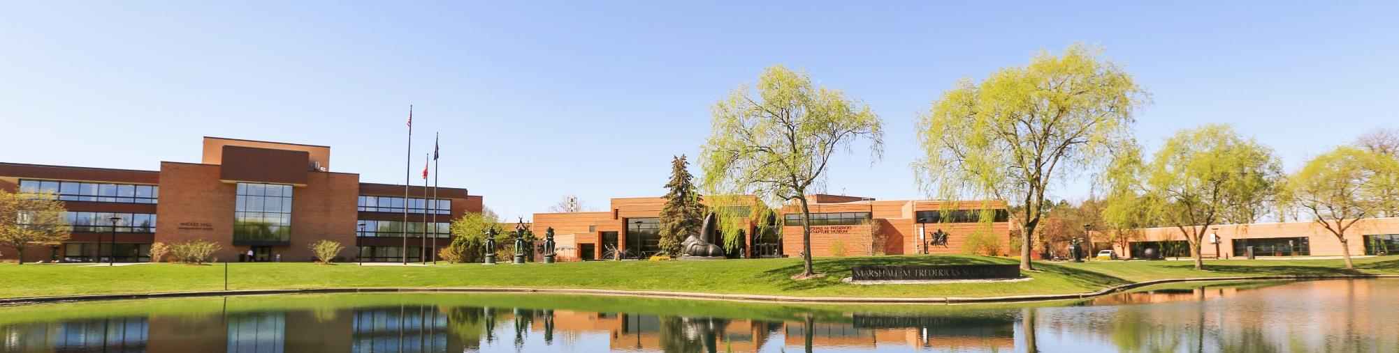
塞基諾大學校園景色

Slide 11
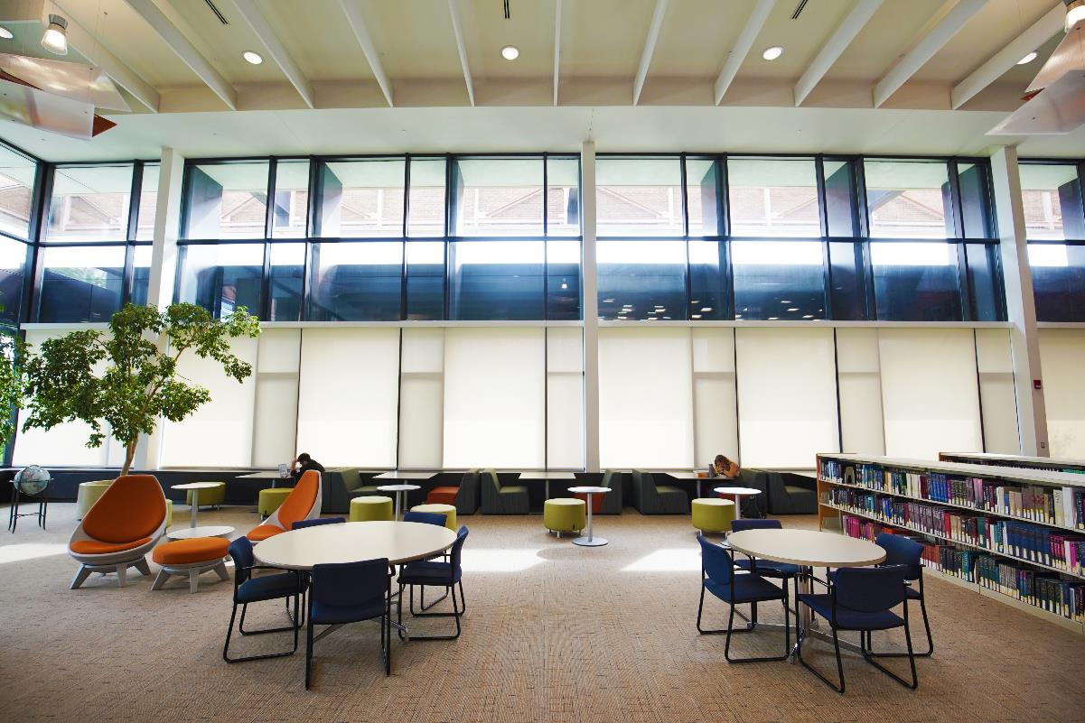
美國校區圖書館
2018年全新完工

Slide 12

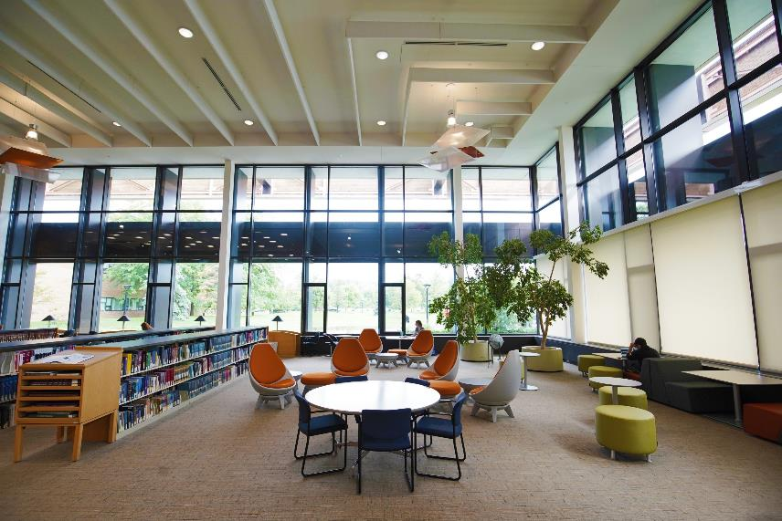
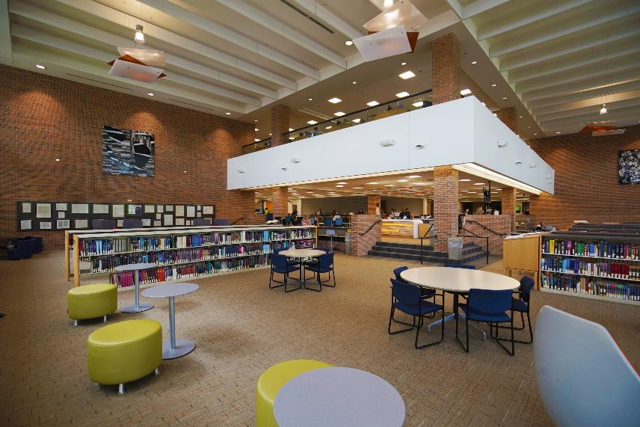

美國校區圖書館

Slide 13
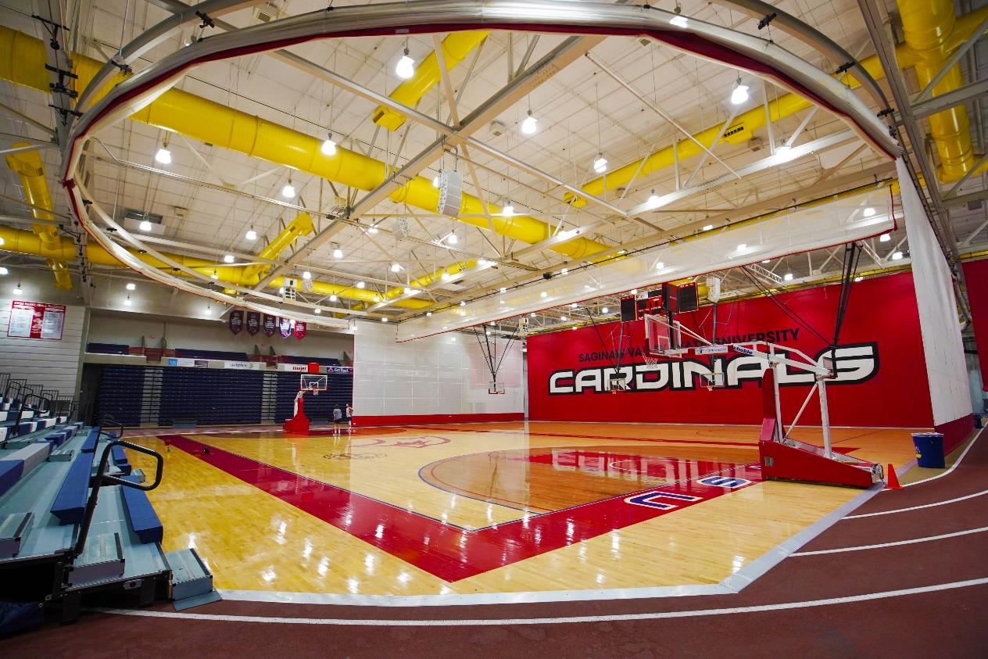
美國校區運動設施
銘傳大學美國分校同學可使用塞基諾大學校園中的各項設備，
包含:
體育館場
雕塑藝術中心
圖書館
運動設施包括:
Gerstacker 水上運動中心
大湖區優質水上運動中心60,000平方英呎室內跑道
棒球場
壁球場
舞蹈區與練習場(在Ryder體育館 )
奧運規格游泳池

Slide 14
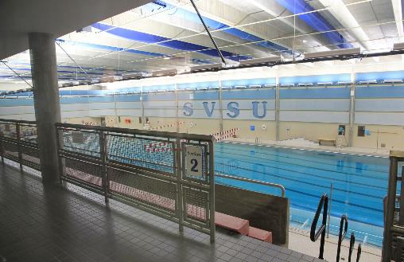
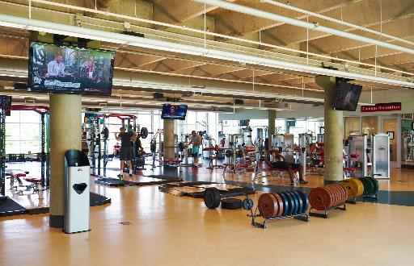
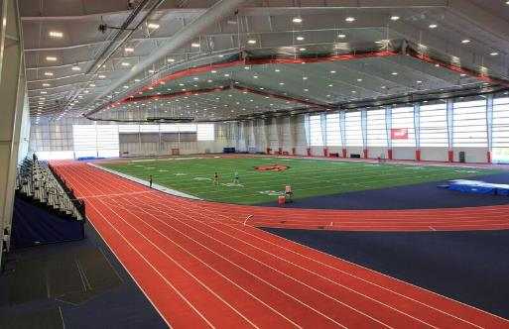
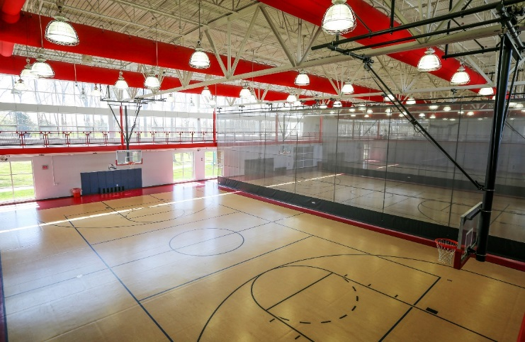
奧運規格游泳池
重訓室
室內體育場
美國校區運動設施均採奧林匹克規格建設

Slide 15
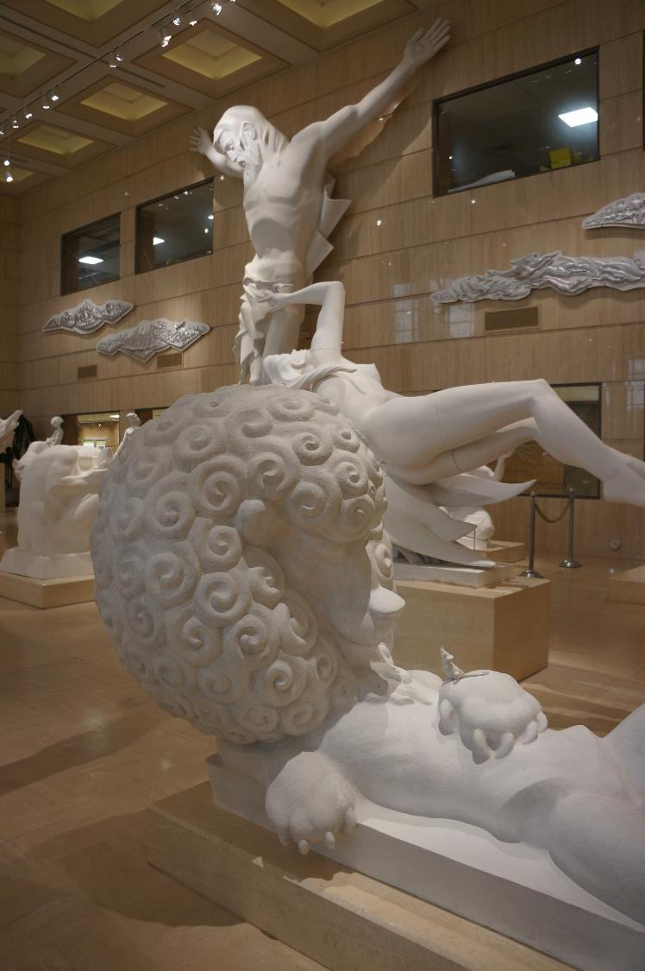
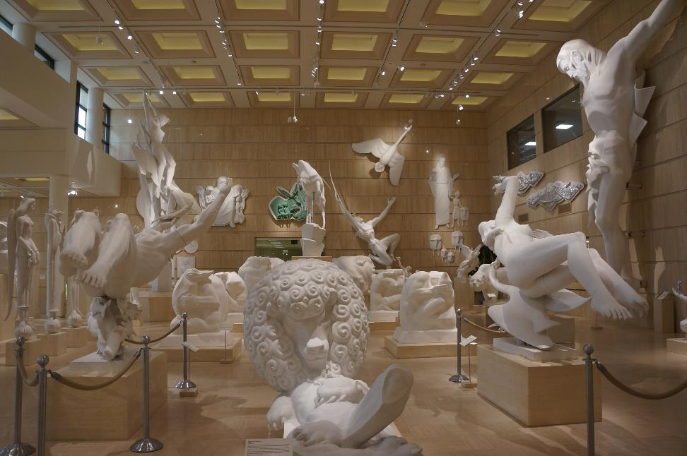
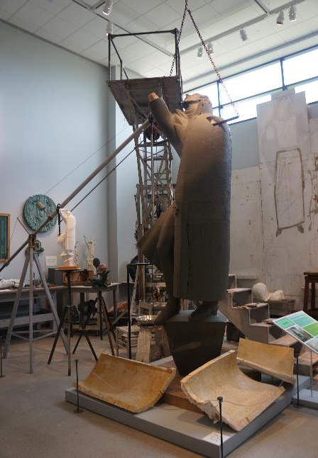
美國校區雕塑藝術館
The Marshall M. Fredericks Sculpture Museum is a FREE and open to the public museum which features a unique collection of more than two thousand objects that span the 70-year career of Detroit-based public sculptor Marshall M. Fredericks (1908-1998). He is known nationally and internationally for his impressive monumental figurative sculpture, public memorials, fountains, portraits, and medals.

Slide 16
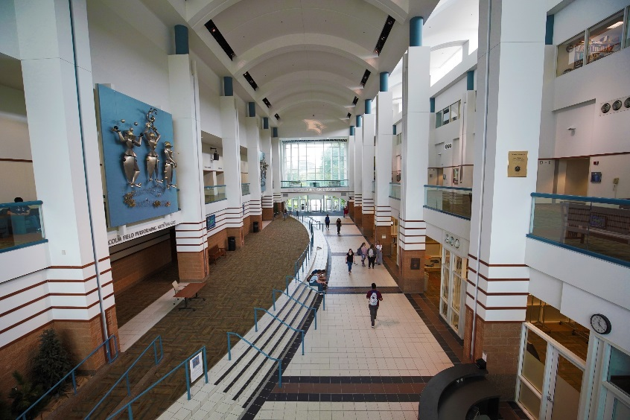
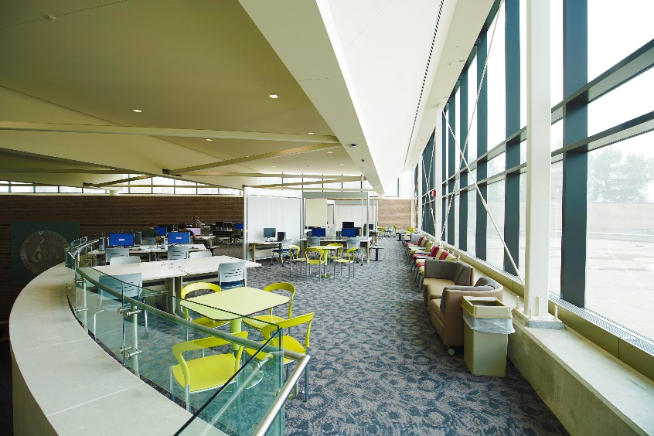
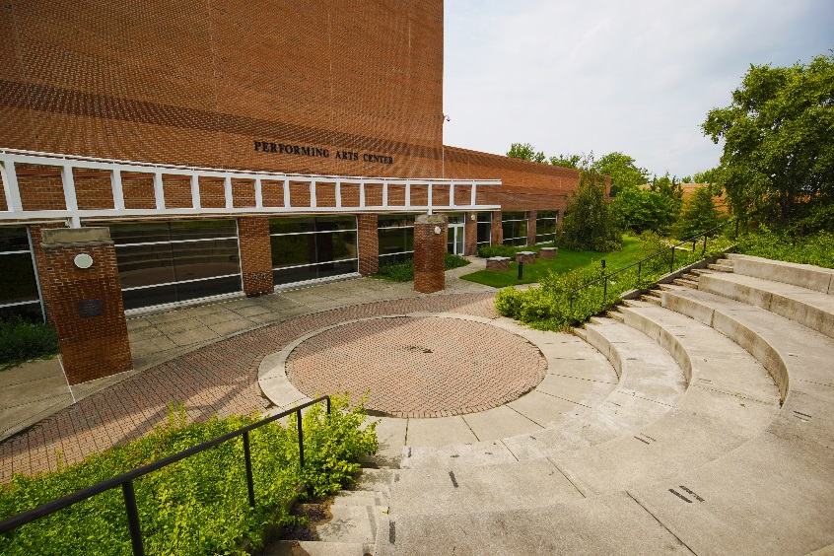
美國校區其他設施
室內劇場
討論區
戶外小劇場

Slide 17
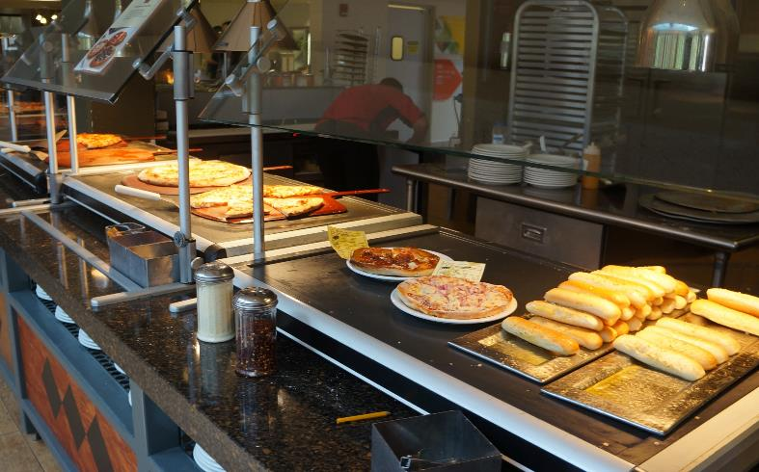
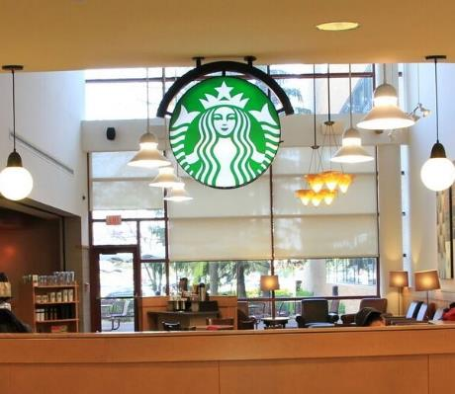

美國校區美食
銘傳大學美國分校的學生可享有SVSU校區所有的餐飲服務，其中包含: Doan中心的美食專區、Albert E’s Food Court美食專區、以及星巴克、Einstein Brothers 貝果、PAPA John’s等
Starbucks & EINSTEIN BROS

Slide 18
MCU & SVSU 雙聯學程: 一筆學費修讀雙學位!!
IMBA IS COMING SOON
學程名稱/學分 | MCU | SVSU | Total
新媒體暨傳播管理碩士學位學程 New Media and Communication Administration (NMCA) | 18 credits | 18 credits | 36 credits
華語文教學碩士學位學程 Teaching Chinese as a Foreign Language (TCFL) | 18 credits | 18 credits | 36 credits

Slide 19
學費優惠:
每學分美金590元 (密西根州州民及銘傳學生和校友；非密西根州州民及銘傳學生和校友每學分美金1100元 )
2.獎學金:
新生獎學金：一般入學每人美金3,000元、條件式入學每人美金1,500元。
優秀獎學金：每學年頒發優秀學生一名，可獲獎學金2,000美金。
還願獎學金：第二學年第二學期享有6學分免學費，限一般入學之銘傳畢業校友申請。
3.一筆學費修讀雙學位:
由銘傳與塞基諾攜手打造雙碩士學程，讓同學一筆學費可以享受到兩校的優勢

Slide 20
4. 有條件入學:
一般入學英文標準為 IBT 79 或 IELTS 6.5。若無法達到此標準者，可以成績 IBT 60 或 IELTS 5.5 申請有條件式入學 (Conditional Offer)
以有條件入學後，可一面研修專業課程，一面修習英語加強課程，務必在一年內達到正式入學標準: IBT 79 或 IELTS 6.5
5. 在學期間即有實習機會，畢業後可合法在美國工作一年(Optional Practical Training)，爭取工作機關為其申請一年過後的合法工作證。

Slide 21
學費預估 (一年)
590 * 18 = US $10,620 = NT$339,840 (銘傳生)
1100 * 18 = US $19,800 = NT $633,600 (非銘傳生)
項目 | 單價(美金) |  |  | 小計
學費 | US$590 | 18 | 學分(1年) | US $10,620
食宿 | US $6,160 + US $3,730 | 1 | 年 | US $9,890
保險費 | US $1,550 | 1 | 年 | US $1,550
總計 |  |  |  | US$22,060
附註: 以上為預估費用
學費每年會有些許波動
食宿為學校宿舍與學校餐廳，費用將視個人選擇而定
保險費以投保公司費用為準

Slide 22
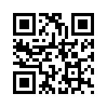
申請辦法
完整填寫申請表一份
英文自傳一頁，內容包括個人學習成果、進修計畫及進修目標
英文履歷表一份
最高學歷之學歷證明、畢業證書或學位證書之影本各一份
畢業或肄業之大學密封的英文學業成績單乙份
彌封推薦信二份
申請費 : 每人US$90【銘傳生可免】
護照影本一份
財力證明正本一份（財力證明至少在 美金US$ 34,000以上)
近期有效英文能力測試成績單一份:
一般式入學:托福IBT 79分、雅思(IELTS)考試成績6.5分。
條件式入學:托福IBT 60分以上、雅思(IELTS) 5.5以上

Slide 23



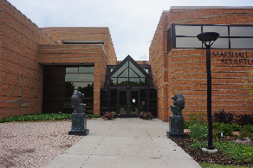

美國分校網站: http://mcumi.mcu.edu.tw/
Facebook Group Name: MCUMI 銘傳大學美國分校
秘書 林志純 Miss Debby Lin
Secretary of International College
TEL: (02) 2882-4564 # 3298/ 2607
E-mail: debby@mail.mcu.edu.tw

Slide 24
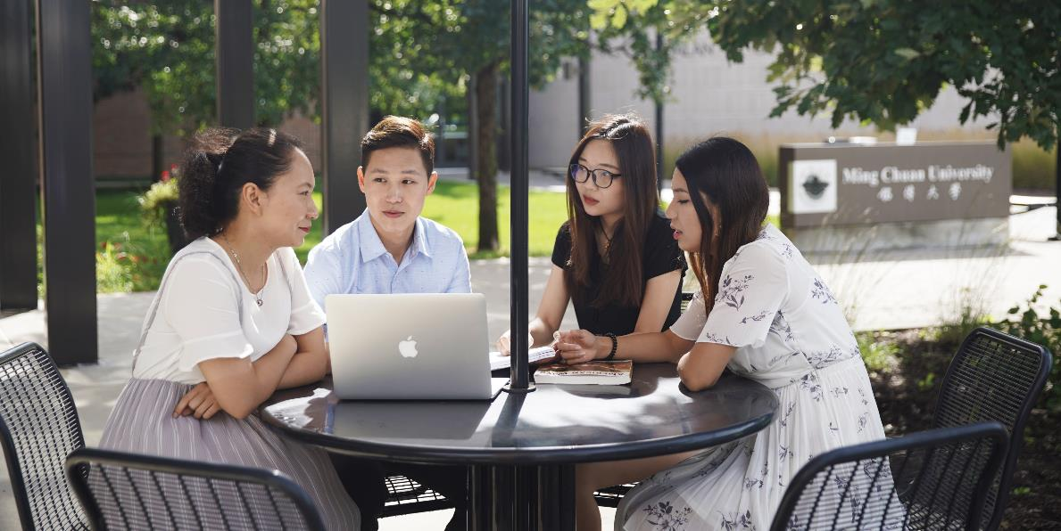

Join us at MCUMI. Your New Future Begins Here

